Slide 1
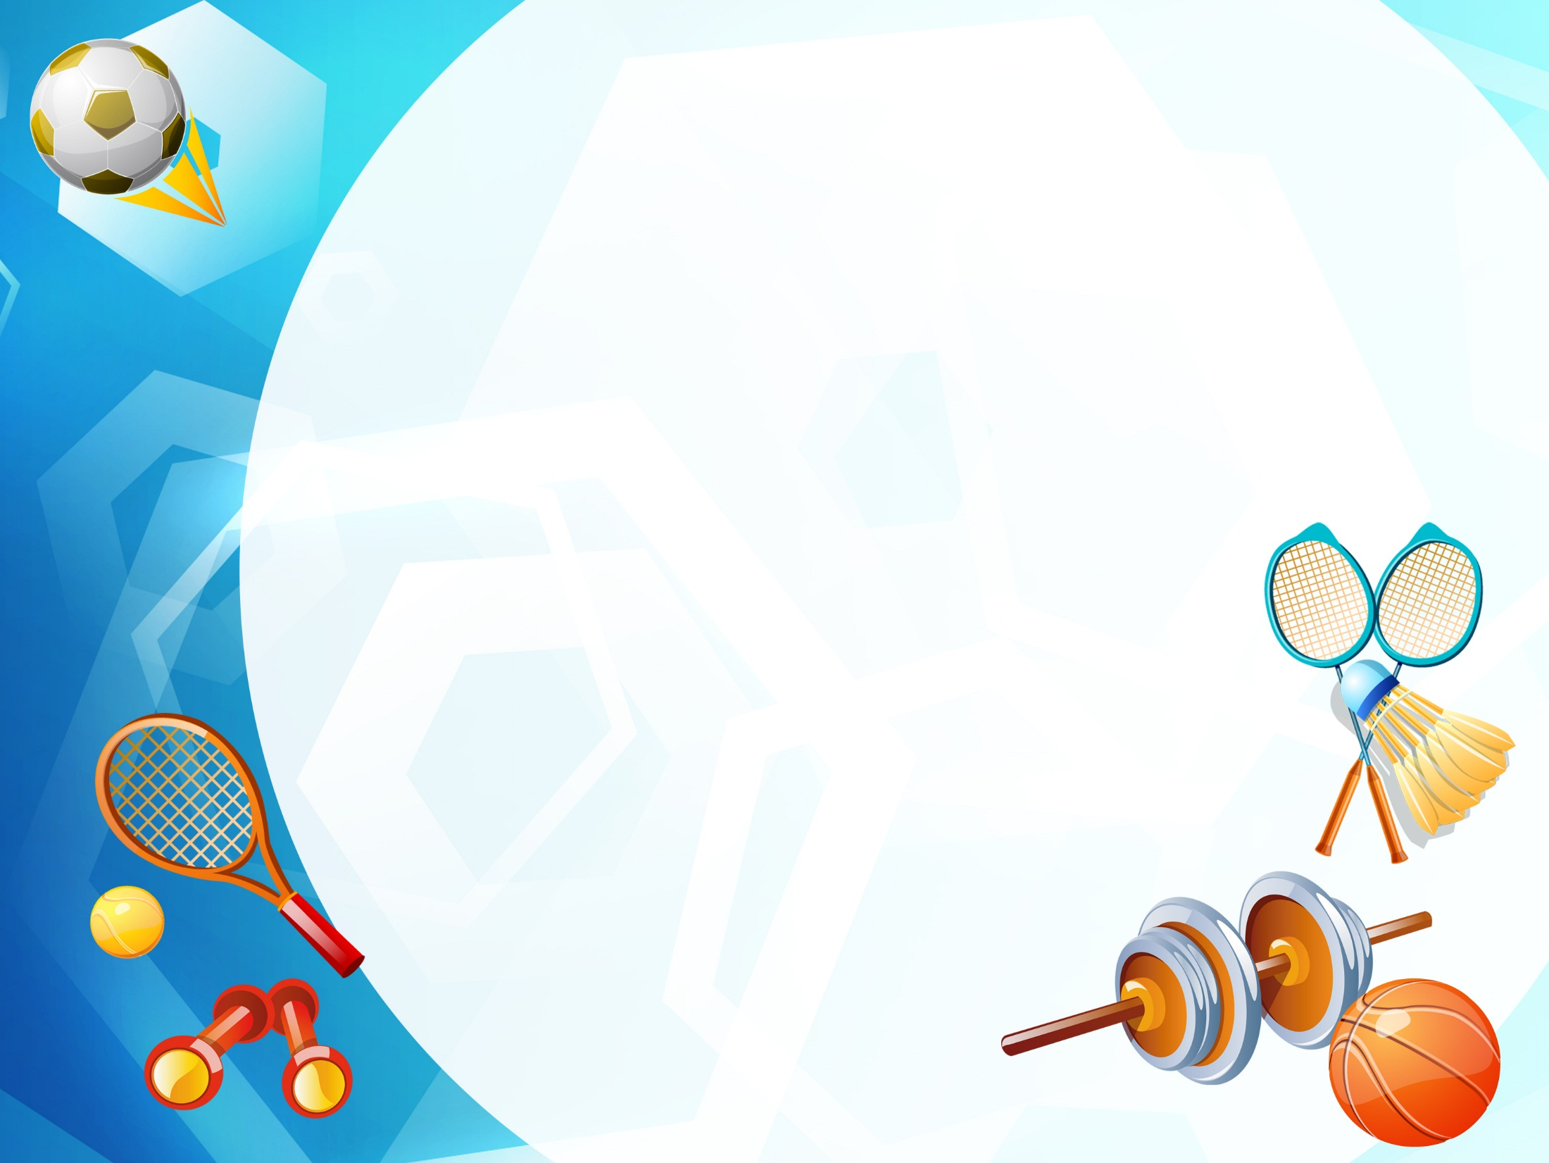
Здоровьесберегающие технологии в дошкольном образовательном учреждении
Использование нестандартного оборудования на физкультурных занятиях в дошкольном учреждении. Клименко О.В. Инструктор по физической культуре МКДОУ Детский сад г.Фатежа «Золотой ключик»

Slide 2
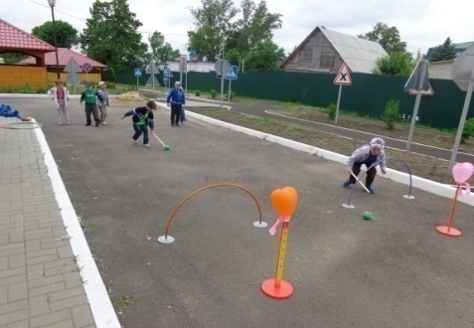
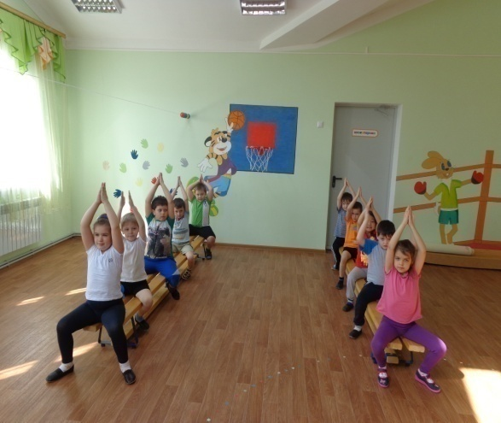
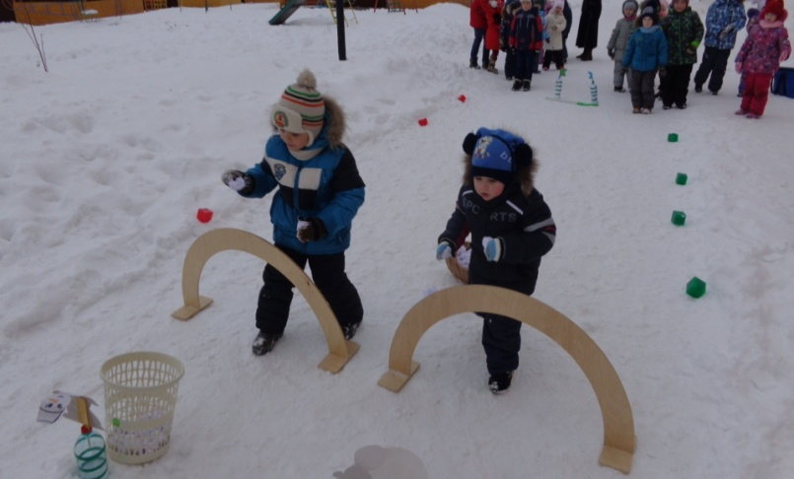
Движение-это жизнь!
Движение-это огромная радость, которая появляется
от удовлетворения естественной потребности ребёнка в двигательной активности.
М.А. Рунова

Slide 3
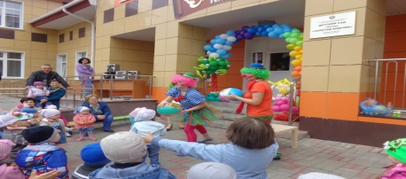
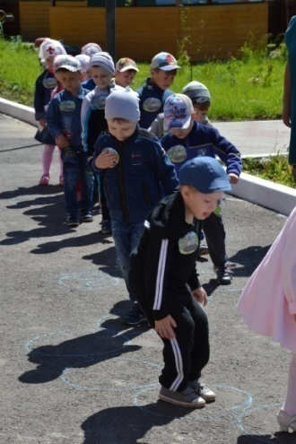
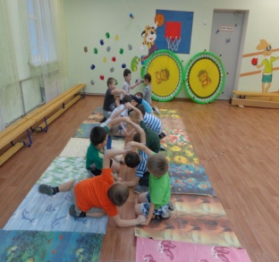
Федеральный государственный образовательный стандарт дошкольного образования представляет собой совокупность обязательных требований к дошкольному образованию и направлен на решение нескольких задач, где главной задачей является:
охрана и укрепление физического и психического здоровья детей, в том числе их эмоционального благополучия.

Slide 4
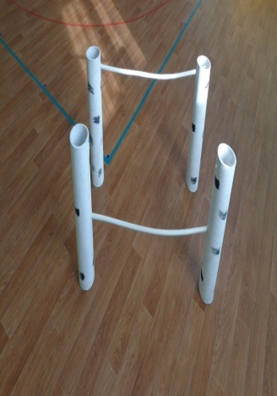
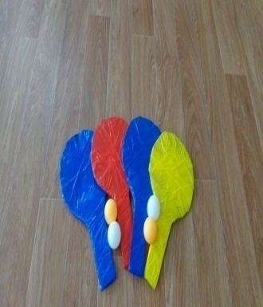
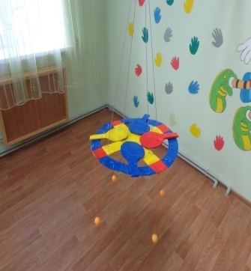
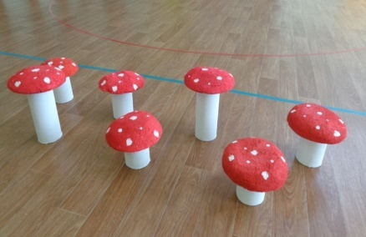
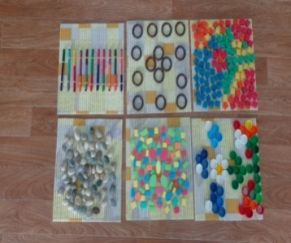
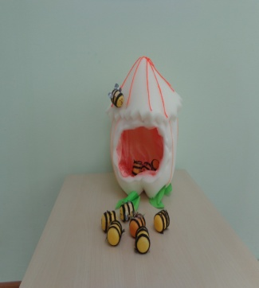
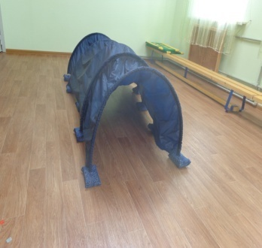
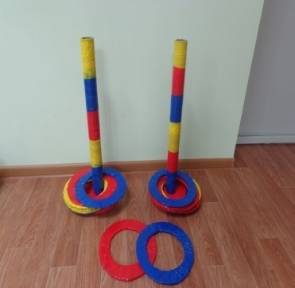
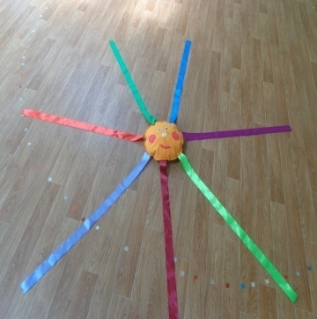
Проблема
В современном обществе приоритетным становится интеллектуальное развитие ребенка. Дети в большинстве своем испытывают «двигательный дефицит», в результате: увеличивается статистическая нагрузка на определенные группы мышц; снижается сила и работоспособность мускулатуры; нарушаются функции организма.
Актуальность: В настоящее время актуальными задачами являются привитие детям интереса к физической культуре и спорту. Поэтому необходимо вести поиск новых подходов для привлечения детей к занятиям физкультурой и спортом, развивая интерес к движению.

Slide 5
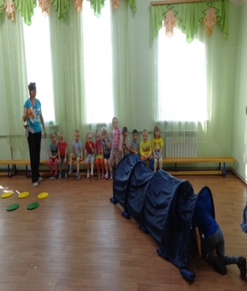
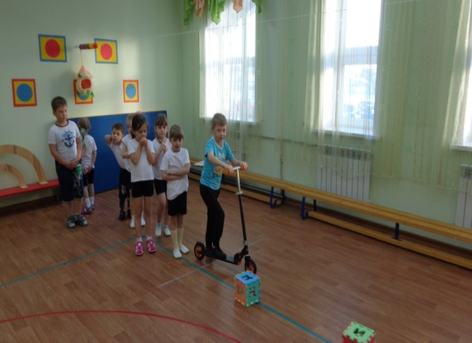
Цель
Стимулирование и совершенствование развития
двигательных способностей и физических качеств у детей посредством использования нестандартного оборудования.

Slide 6
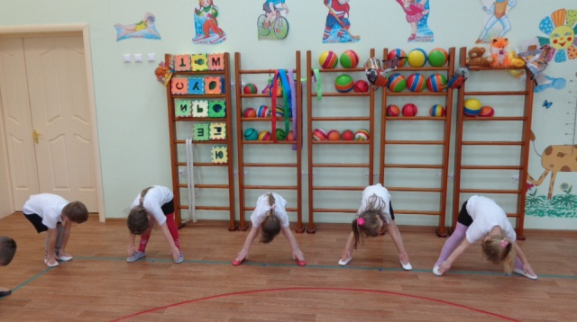
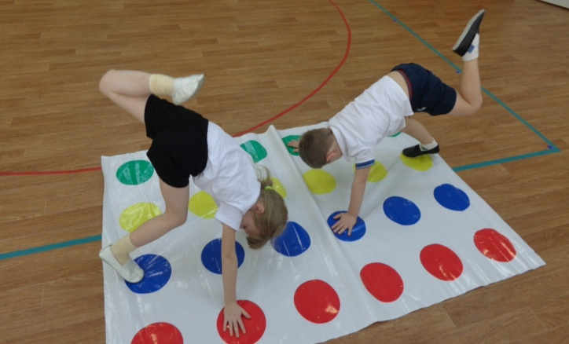
Задачи
1.Мотивировать детей на двигательную активность,
через использование нестандартного оборудования.
2.Повышать интерес детей к выполнению основных движений и игр.
3.Способствовать формированию физических качеств и двигательных умений детей.
4.Развивать творчество, фантазию при использовании нестандартного оборудования.

Slide 7
Требования, предъявляемые к
нестандартному оборудованию
Нестандартное оборудование должно быть:
Безопасным;
Максимально эффективным;
Удобным к применению;
Компактным;
Универсальным;
Технологичным и простым в изготовлении;
Эстетическим.

Slide 8
Основные принципы использования
нестандартного оборудования
Оборудование используется на физкультурных занятиях, в играх, эстафетах, во время гимнастики после сна и в самостоятельной двигательной деятельности.
Обучение правильной осанке и правильной постановке стопы, укрепление мышц, улучшение координации движений.
Упражнения выполнять от простых к сложным, добавлять новые движения.

Slide 9
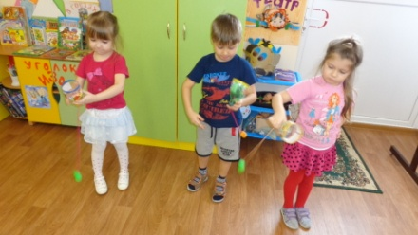
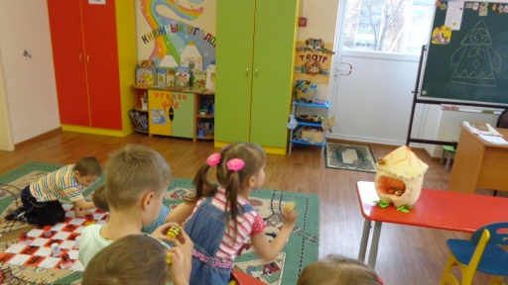
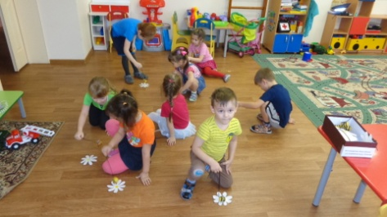
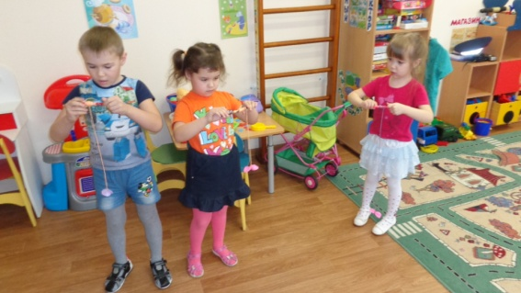
Ожидаемые результаты
Обогащение двигательного опыта;
Развитие сноровки, ловкости, терпения, выносливости;
Повышение самооценки;
Бережное отношение к пособиям;
Навыки самостоятельной двигательной активности использования нестандартного оборудования.

Slide 10
Перспективы дальнейшего развития
Распространение опыта применения нестандартного оборудования.
Продолжить работу по формированию двигательной активности с использованием нестандартного оборудования.
Продолжать обогащать спортивный зал новым нестандартным оборудованием.
Провести конкурс среди педагогов на лучшее нестандартное оборудование для развития физических качеств.

Slide 11
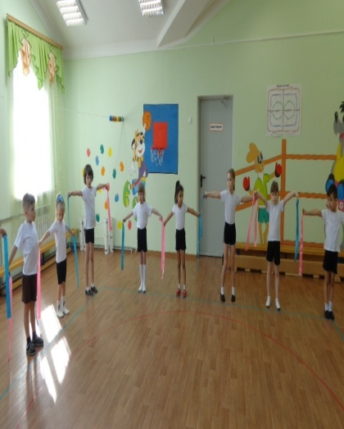
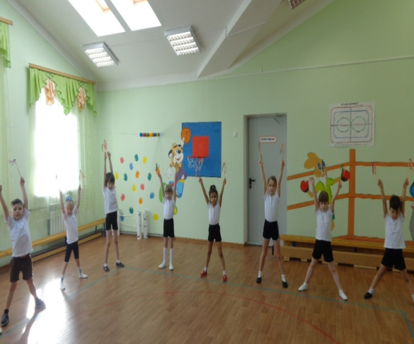
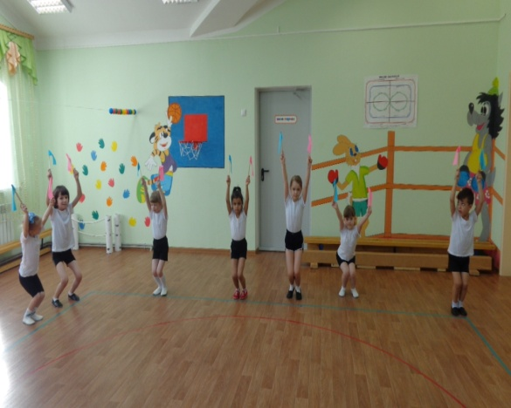
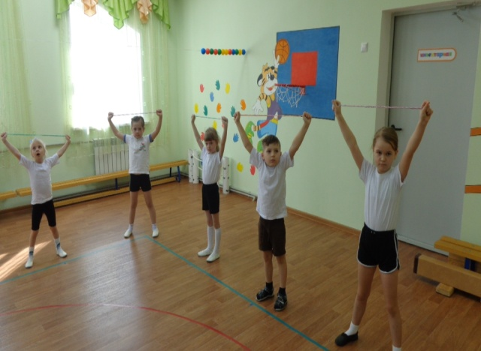
Нестандартное оборудование используемое для общеразвивающих упражнений: ленточки, косички, флажки, султанчики.
Задача: повышать интерес детей к выполнению общеразвивающих упражнений, развивать мускулатуру рук.

Slide 12
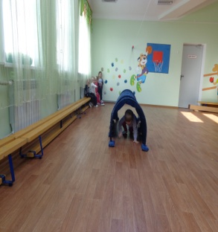
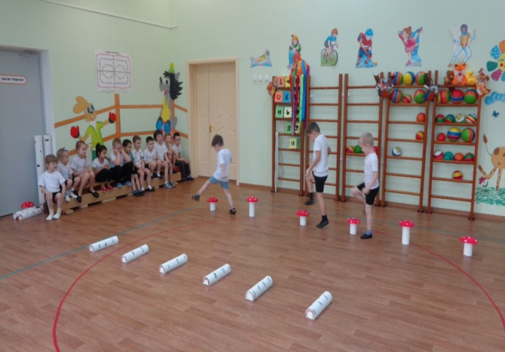
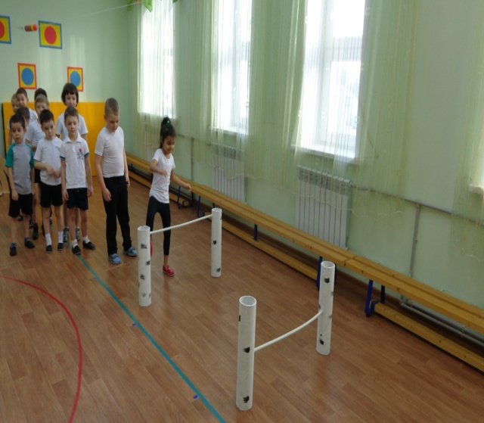
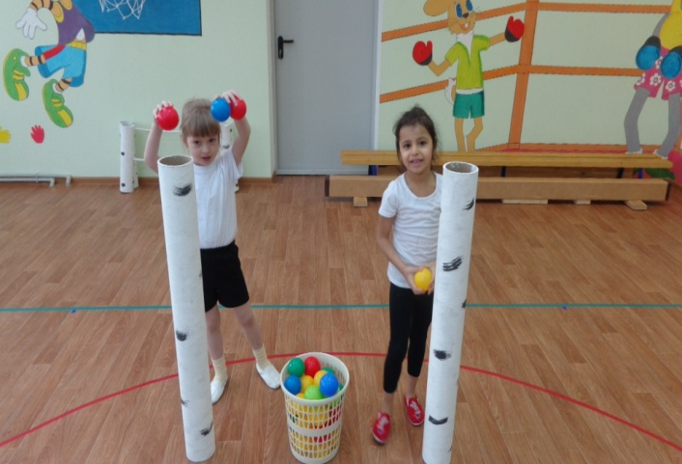
Нестандартное оборудование для прыжков, перешагивания, пролезания и ползания: стойки, поленья, грибочки, туннель.
Задача: развитие координации движений, ловкости, прыгучести. Укрепляет мышцы ног.

Slide 13
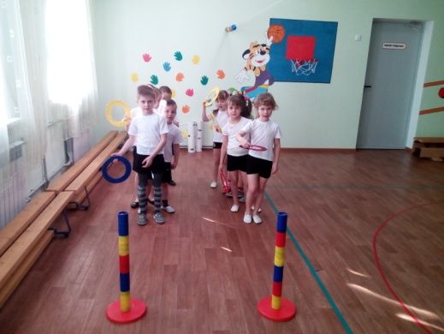
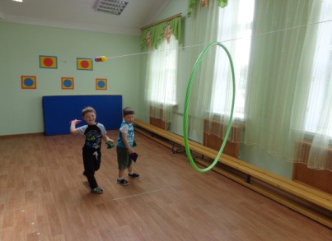
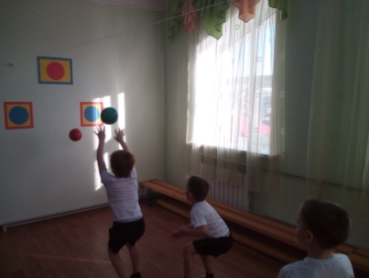
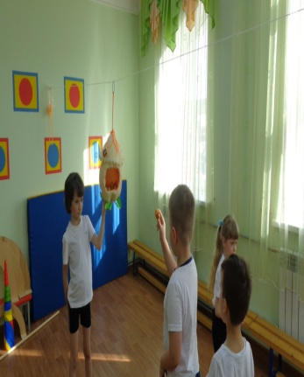
Оборудование для метания в цель:
улей, подвесной обруч, мишени, корзина для метания, кольцебросс.
Задача: развитие глазомера, меткости и терпения.

Slide 14
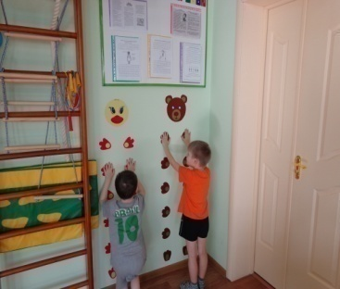
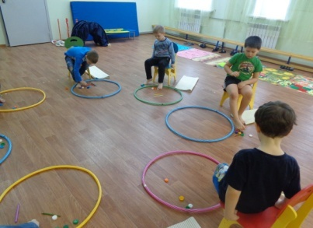
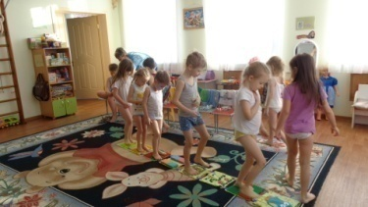
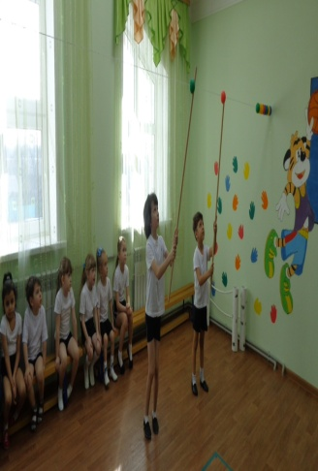
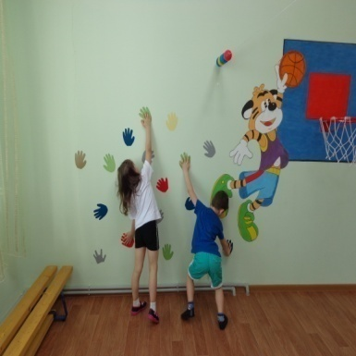
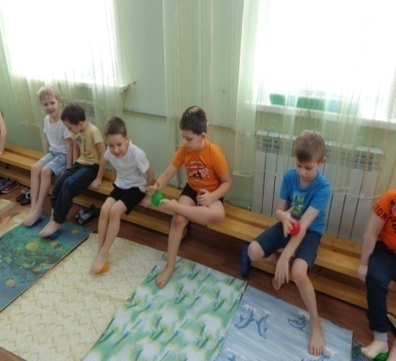
Оборудование для профилактики плоскостопия и искривления позвоночника: «весёлые ладошки», шнур с шариками, дорожки здоровья.

Slide 15
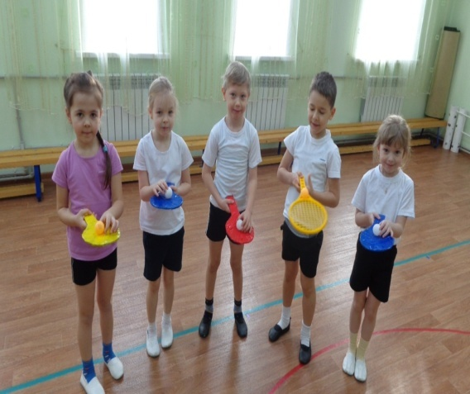
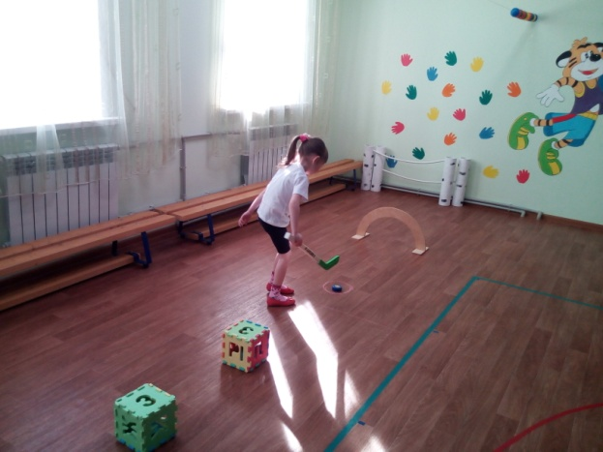
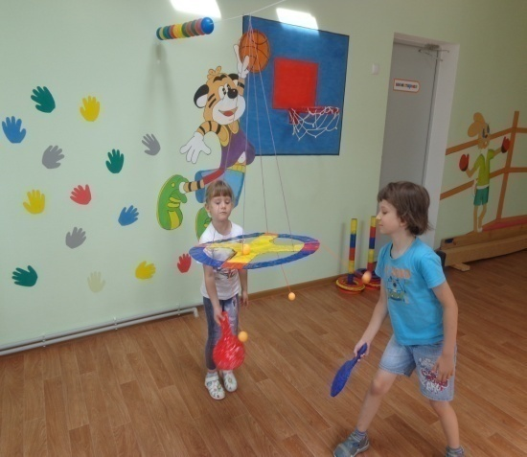
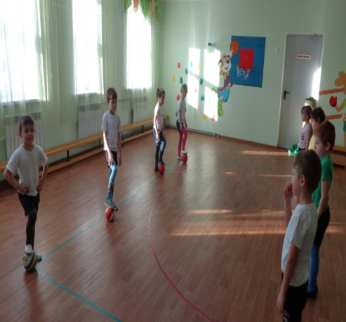
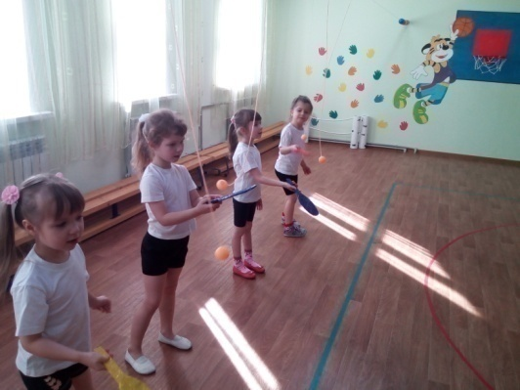
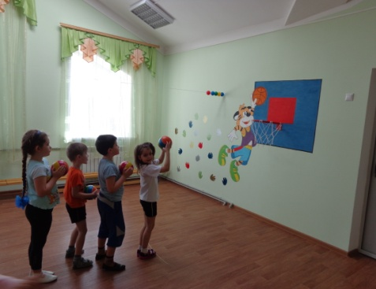
Нестандартное оборудование для обучения элементов спортивных игр: теннисные ракетки, подвесные теннисные мячики, корзина подвесная.
Стандартное оборудование: баскетбольное кольцо, хоккейные клюшки, бадминтон.
Задача: обучать спортивным элементам.

Slide 16
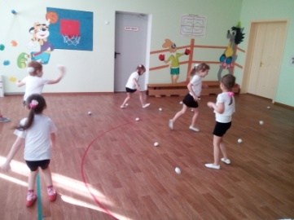
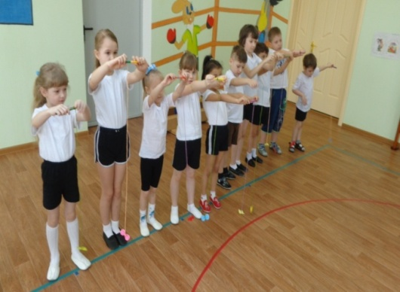
Оборудование для подвижных игр и эстафет: моталочки, ловишки, рыбалка, пчёлки, снежки.
Задача: развивать мелкую моторику рук, внимание, быстроту и ловкость.

Slide 17
Тренажёры для глаз
Задача: предупреждение утомления глаз, снятие напряжения, для общего оздоровления глазных мышц.

Slide 18
Взаимодействие с педагогами
Цель: привлечь воспитателей к изготовлению
нестандартного оборудования, для насыщения двигательной предметно-развивающей среды.

Slide 19
Взаимодействие с родителями
Цель: вызвать интерес к физическому
воспитанию детей.

Slide 20
Спортивные праздники и досуги с привлечением родителей и педагогов
Цель: Совместная реализация задач здорового образа жизни.

Slide 21
Вывод
Благодаря применению нестандартного оборудования, у детей повышается интерес к выполнению основных движений и игр; формируются физические качества и двигательные умения; развивается чувство цвета, формы, величины, наблюдательности, воображение, зрительная память.
А значит, решается самая главная задача ФГОС по укреплению физического здоровья детей.

Slide 22
Спасибо за внимание!

